Slide 1
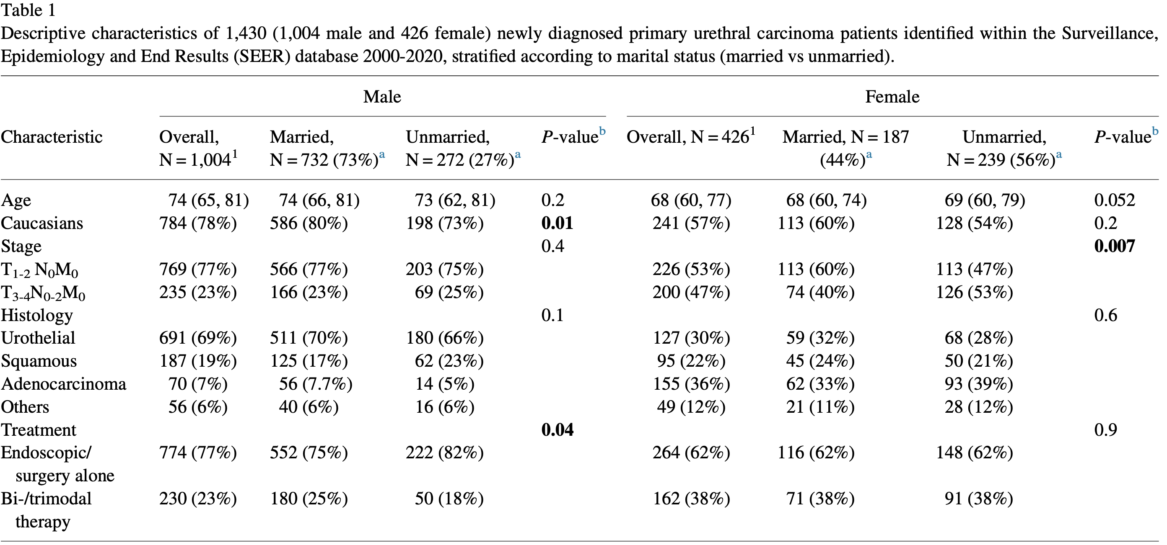
Effet de l’état matrimonial sur le stade de présentation et le traitement chez les patients atteints d’un carcinome de l’urètre
Touma, N.¹, Morra, S.¹, Scheipner, L.¹, Baud, A.¹, Jannello, L.¹, de Angelis, M.¹, Siech, C.¹, Goyal, J.¹, Zhe, T.¹, Saad, F.¹, Karakiewicz, P.¹
¹Unité de recherche quantitative et évaluative, Centre Hospitalier de l'Université de Montréal, Québec, Canada
INTRODUCTION
Le carcinome de l’urètre (CU) représente 1% des cancers génito-urinaires. Alors qu’il y a eu des associations entre le célibat et des stades plus avancés au diagnostic et à des taux de traitement plus faibles dans plusieurs cancers, ces associations n’ont pas été investigués dans le CU.
MÉTHODES AND ANALYSES
RÉSULTATS
Hommes et femmes âgés ≥18 ans avec un diagnostic d’un CU non métastatique confirmé par histologie entre 2000-2020 avec des données confinées dans la base de données SEER (Surveillance, Epidemiology, and End Results).
Les variables suivantes ont été collectées:
âge au diagnostic
sexe
race/ethnicité (caucasien vs non-caucasien)
statut matrimonial (marié vs célibataire)
stade (T1-2N0 vs T3-4N0-2)
histologie (urothélial, squameux, adénocarcinome, autres)
modalité de traitement (chirurgie seule +/- traitement systémique +/- radiothérapie).
Des régressions logistiques multivariées pour tester les associations entre:
le statut matrimonial et le stade avancé (T3-4N0-2) au diagnostic
le statut matrimonial et le taux de traitement bi-/trimodal reçu.
Des analyses de sous-groupes par rapport au sexe ont été effectuées.
L’association entre le taux de traitement bi-/trimodal reçu et le statut matrimonial:
RC: 0.73; P = 0.02
Analyse de sous-groupe selon le sexe:
Hommes, RC:0.60; p = 0.007
Femmes, RC: 0.90; p = 0.6
L’association entre le stade localement avancé et le statut matrimonial (célibataire vs marié):
RC: 1.31; P = 0.3
Analyse de sous-groupe selon le sexe:
Hommes, RC: 1.09; p = 0.6
Femmes, RC: 1.62; p = 0.02
CONCLUSION
Le statut matrimonial doit être considéré comme un facteur de risque important et potentiellement modifiable.
Les patients célibataires représentent des candidats pour des interventions en pré- et post-opératoire (groupes de soutien, soutien psychologique, suivis plus étroits) visant à réduire les différences par rapport à leurs homologues mariés et potentiellement améliorer leurs devenirs cliniques.
Notes:
Of all 1,430 non-metastatic PUC patients, 1,004
(70%) were male vs 426 (30%) were female (Table 1).
Of 1,004 male PUC patients, 732 (73%) were married
vs 272 (27%) unmarried. Relative to their married coun-
terparts, unmarried male PUC patients were less fre-
quently Caucasian (73 vs 80%; P = 0.01) and less
frequently treated with bi-/trimodal therapy (18 vs 25%;
P = 0.04). Conversely, no differences were recorded in
age at diagnosis (P = 0.2), stage at presentation (P =
0.4), and histologic subtype (P = 0.1) in unmarried
male PUC patients vs their married counterparts. Of all
426 female PUC patients, 187 (44%) were married vs
239 (56%) were unmarried. Relative to their married
counterparts, unmarried female PUC patients more fre-
quently harbored T3-4N0-2 (53 vs 40%; P = 0.007). Con-
versely, no differences were recorded in age at
diagnosis (P = 0.052), race/ethnicity (P = 0.2), histo-
logic subtype (P = 0.6), and treatment modality (P =
0.9) in unmarried female PUC patients vs their married
counterparts (Tables 2−5).

